Slide 1

স্বাগতম

Slide 2
শিক্ষক পরিচিতি
পাঠ পরিচিতি
শামিমারা বেগম
সহকারি শিক্ষক
টাউন মডেল বালক সঃ প্রাঃ বিদ্যালয়
হবিগঞ্জ পৌরসভা, হবিগাঞ্জ।
শ্রেণিঃ৩য়
বিষয়ঃপ্রাথমিক বিজ্ঞান
অধ্যায় শিরোনামঃস্বাস্থ্যবিধি
পাঠ শিরোনামঃস্বাস্থ্য ও রোগ
সময়ঃ৫০ মিনিট

Slide 3
শিখনফল
এই পাঠশেষে শিক্ষার্থীরা-
৯.১.১ কয়েকটি সাধারণ রোগের নাম বলতে পারবে।
৯.১.২ বিভিন্ন রোগে আক্রান্ত হওয়ার কারণ বলতে পারবে।
৯.২.২ স্বাস্থ্য ভালো রাখার জন্য বিভিন্ন নিয়ম মেনে চলতে হয় তা বলতে পারবে।

Slide 4
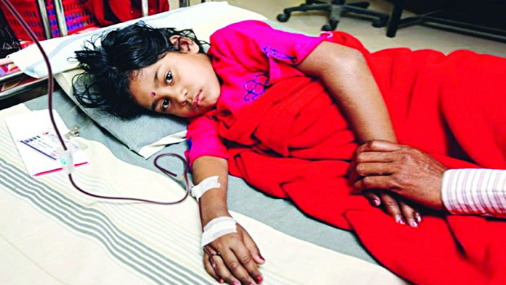
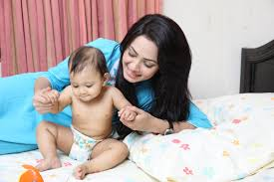

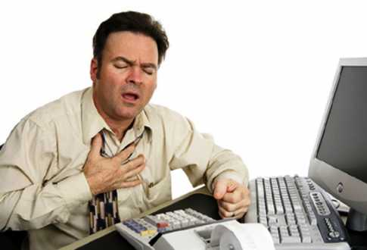
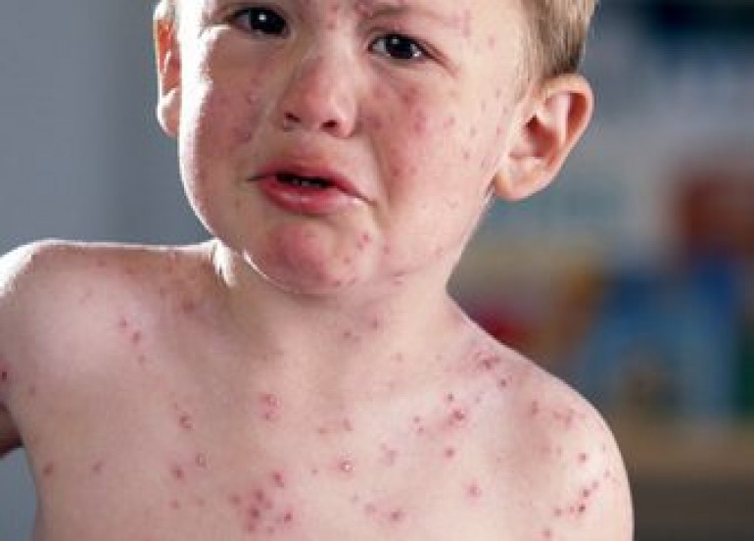
এসো কিছু ছবি দেখি............।
কেউ সুস্থ কেউ অসুস্থ।
শরীরে জীবানু প্রবেশ করলে আমাদের অসুখ হয়।

Slide 5
আজকের পাঠ
স্বাস্থ্য ও রোগ

Slide 6
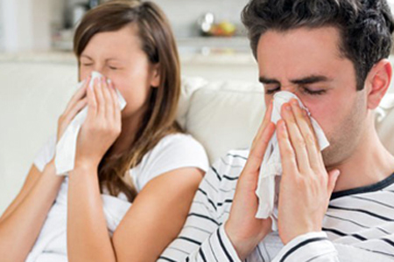
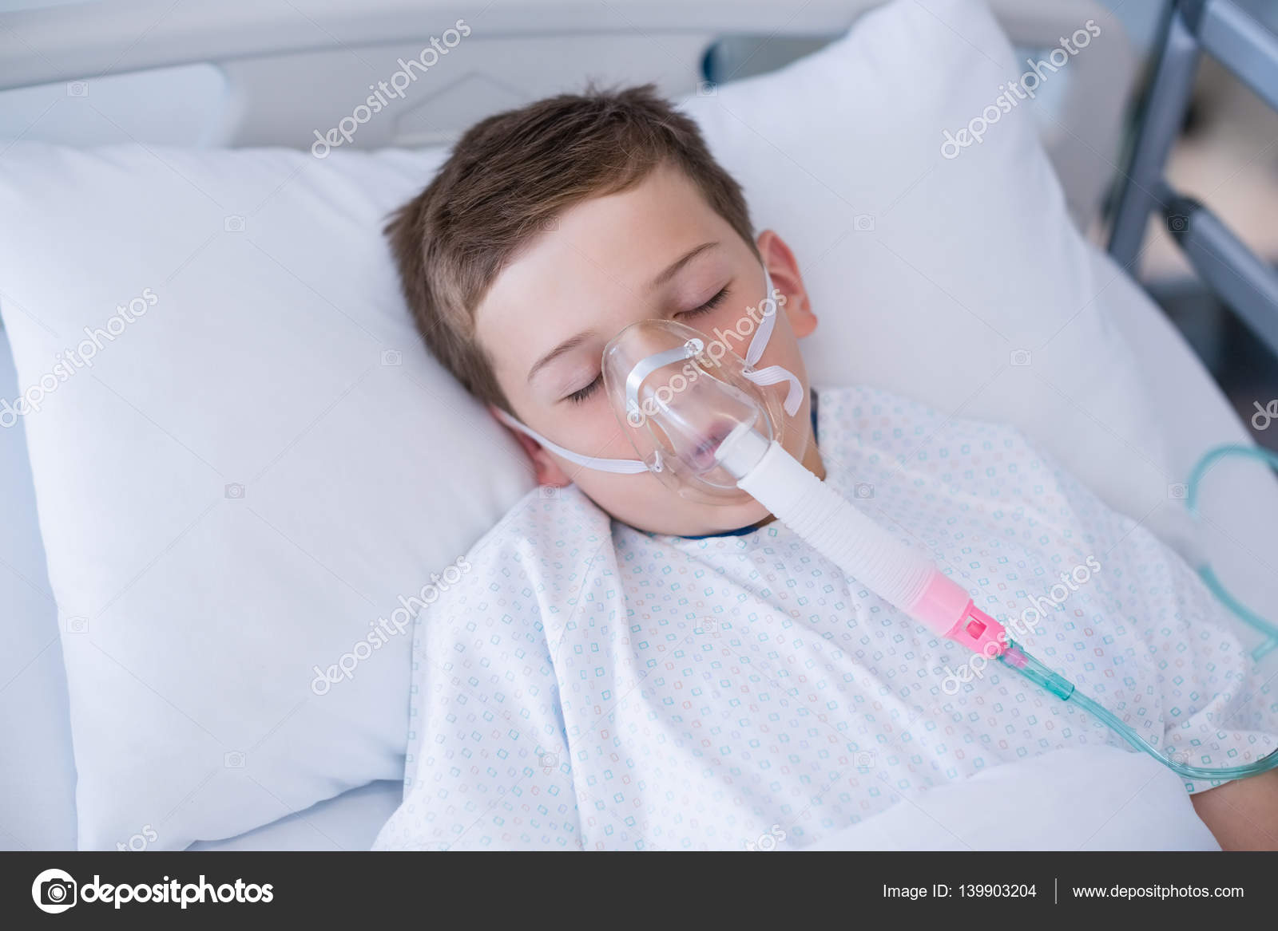
ছবিগুলো দেখে কী মনে হচ্ছে?
এরা সবাই অসুস্থ।
ঠান্ডা লাগা
বসন্ত
আমাদের অনেক সময় নানা রকম রোগ হয়।এর মধ্যে আছে ঠান্ডা লাগা,উদরাময়,আমাশয়,টাইফয়েড,বসন্ত,কলেরা,যক্ষা ইত্যাদি।
টাইফয়েড
শ্বাস কষ্ট

Slide 7

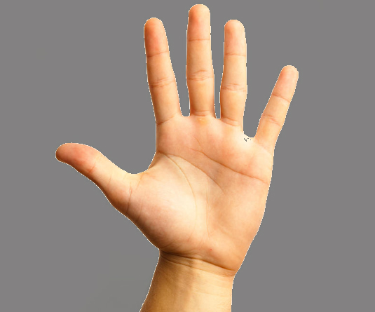
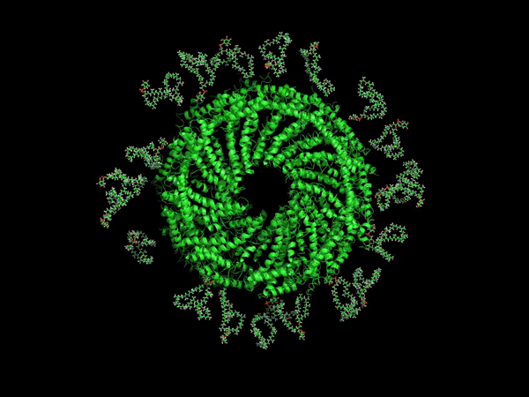
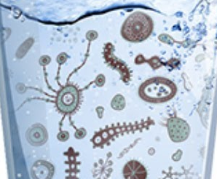
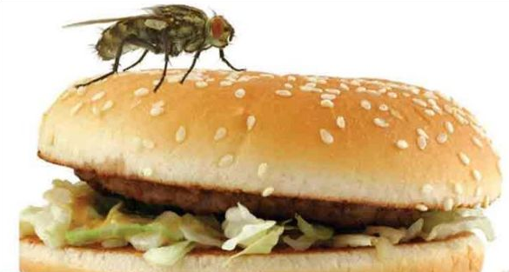
চিত্রে কী দেখতে পাচ্ছ?
ময়লা হাত
জীবানু
আমাদের চারপাশে অদৃশ্য অসংখ্য জীবানু ছড়িয়ে আছে।কোনো কোনো জীবানু মানুষের রোগ সৃষ্টি করে।দেহের ভেতর জীবানু যখন সংখ্যায় বৃদ্ধি পায় আমরা তখন অসুস্থ হই।
দূষিত পানি
দূষিত খাবার

Slide 8
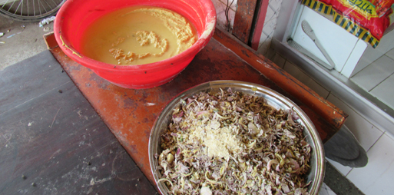
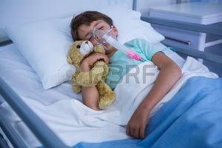
জীবানু দ্বারা রোগ সৃষ্টি
খাদ্য
জীবানু
পানি
অসুস্থ হয়ে পড়া
দেহে জীবানু প্রবেশ
হাত

Slide 9
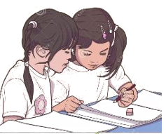
জোড়ায় কাজ
কিভাবে আমাদের শরীরে জীবানু প্রবেশ করে সে সম্পর্কে ৩টি বাক্য লিখ।

Slide 10

দলে কাজ
সময় ৫ মিনিট
ক দল-দেহ সুস্থ রাখার জন্য কী কী নিয়ম মেনে চলতে হয় তার একটি তালিকা কর।
খ দল-কিভাবে রোগ নিরাময় করা যায় তার একটি তালিকা কর।

Slide 11
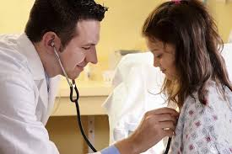
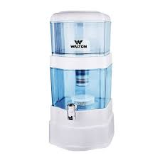
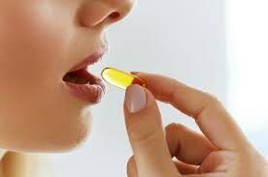
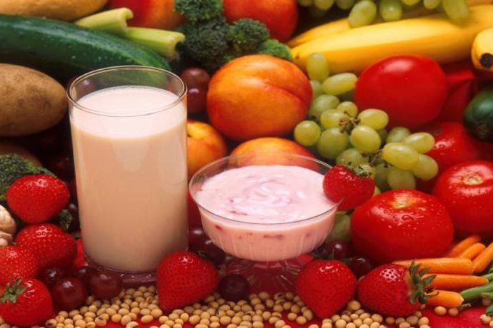
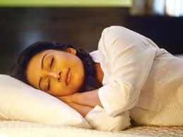
রোগাক্রান্ত হলে কী করা উচিত?
ডাক্তার দেখানো
ওষুধ খাওয়া
নিরাপদ পানি পান
পুষ্টিকর খাবার
এ নিয়মগুলো মেনে চললে আমরা রোগ থেকে দ্রুত সুস্থ হতে পারব।
পর্যাপ্ত বিশ্রাম নেওয়া

Slide 12

একক কাজ
৫ টি সাধারণ রোগের নাম বল।

Slide 13
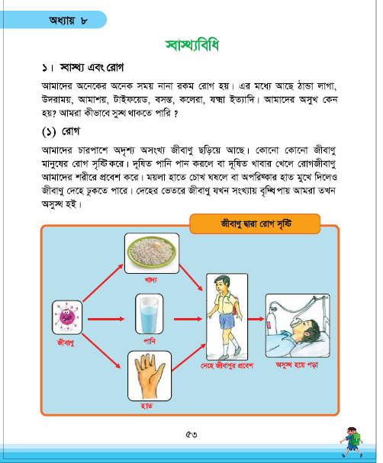
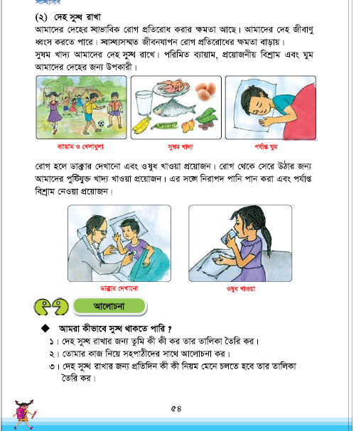
পাঠ্য বইয়ের সাথে সংযোগ
পাঠের অংশটুকু নিরবে পড় এবং পরবর্তী মূল্যায়নের জন্য প্রস্তুত হও।

Slide 14
মূল্যায়ন
সংক্ষিপ্ত প্রশ্ন
৫টি রোগের নাম লেখ।
আমরা কিভাবে অসুস্থ হই?
আমাদের দেহ সুস্থ রাখার ২ টি উপায় লেখ।
কীভাবে রোগ নিরাময় করা যায় ২ টি উপায় লিখ।

Slide 15
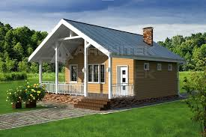
বাড়ির কাজ
সুস্বাস্থ্যের জন্য তোমার সুঅভ্যাসসমূহ লিখে একটি তালিকা তৈরি কর।

Slide 16
ধন্যবাদ
সকলকে

